Slide 1
门诊医疗预约系统数据库设计
组长：周淳威
组员：吴方诺、路正亮、SHO ITAMI
2020年5月

Slide 2
目录 Contents
1
项目简介
2
设计描述
3
SQL脚本
4
反思总结

Slide 3
目录 Contents
1
项目简介
2
设计描述
3
SQL脚本
4
反思总结

Slide 4

项目背景
门诊是医院服务的窗口和最前沿的部门，面临巨大就诊压力。研究如何合理配置资源、加强管理，充分发挥现有资源的能力来缓解医院服务压力，提高病人满意度很有意义。
医院门诊医疗预约系统数据库强调以病人和医生交互为主线进行管理病人和医生所有信息，门诊预约等信息能被实时传递到医院各个部门，为医院管理和医疗分析提供便捷服务。

Slide 5
需求分析
功能需求
每个用户信息的存储与管理
合理给每个用户分配角色，并保证分配角色过程中资料的一致性
科室、就诊时段信息的存储与管理
门诊预约信息的存储与管理，分为普通号和专家号，并且检测预约医生、时段是否已满
根据门诊预约信息，存储和管理医生接诊安排
实体需求
角色、用户、病人、医生、管理员、科室、科室分配、时段
联系需求
角色分配、科室时段分配、医生接诊安排、预约

Slide 6
目录 Contents
1
项目简介
2
设计描述
3
SQL脚本
4
反思总结

Slide 7

概念设计
用户表
共性信息
角色分配
资料表
用户部分设计分析
需要一张用户表方便登录认证
用户和角色需要是多对多的关系
一个用户有多个角色，一个角色也可以有多个用户
角色分配过程中要将其作为病人、医生和管理员的额外资料编号记录下来方便使用
用户表用来存储所有用户的共性信息，
资料表用来存储用户作为某个特定角色时所需要的额外信息。
角色

Slide 8
概念设计
预约就诊部分设计分析
科室有接诊时间计划，科室接诊计划和接诊时段是多对多关系
时段直接放入科室带来冗余，范式分解
医生和科室之间是多对多关系，有科室分配关系
医生接诊安排和科室接诊计划之间是多对多关系
一个医生可以有多个科室时段安排
一个科室时段可以有多个医生来进行诊疗
科室分配
医生
科室
病人
预约
医生接诊安排
科室接诊计划
时段

Slide 9
概念设计
实体设计
角色：名称
用户：ID、用户名、密码、姓名、性别、联系方式
患者：编号、家庭住址、紧急联系方式、病史、出生日期
医生：编号、专业、职称
管理员：编号、职务
科室：编号、名称
科室分配：医生编号、科室编号
就诊时段：时段编号、开始时间、结束时间、星期

Slide 10
概念设计
联系设计
角色分配：ID、名称、病人编号、医生编号、管理员编号
科室时段：科室编号、时段编号
时段安排：安排编号、医生编号、科室编号、时段编号、门诊开放、接诊人数上限
预约：安排编号、编号

Slide 11
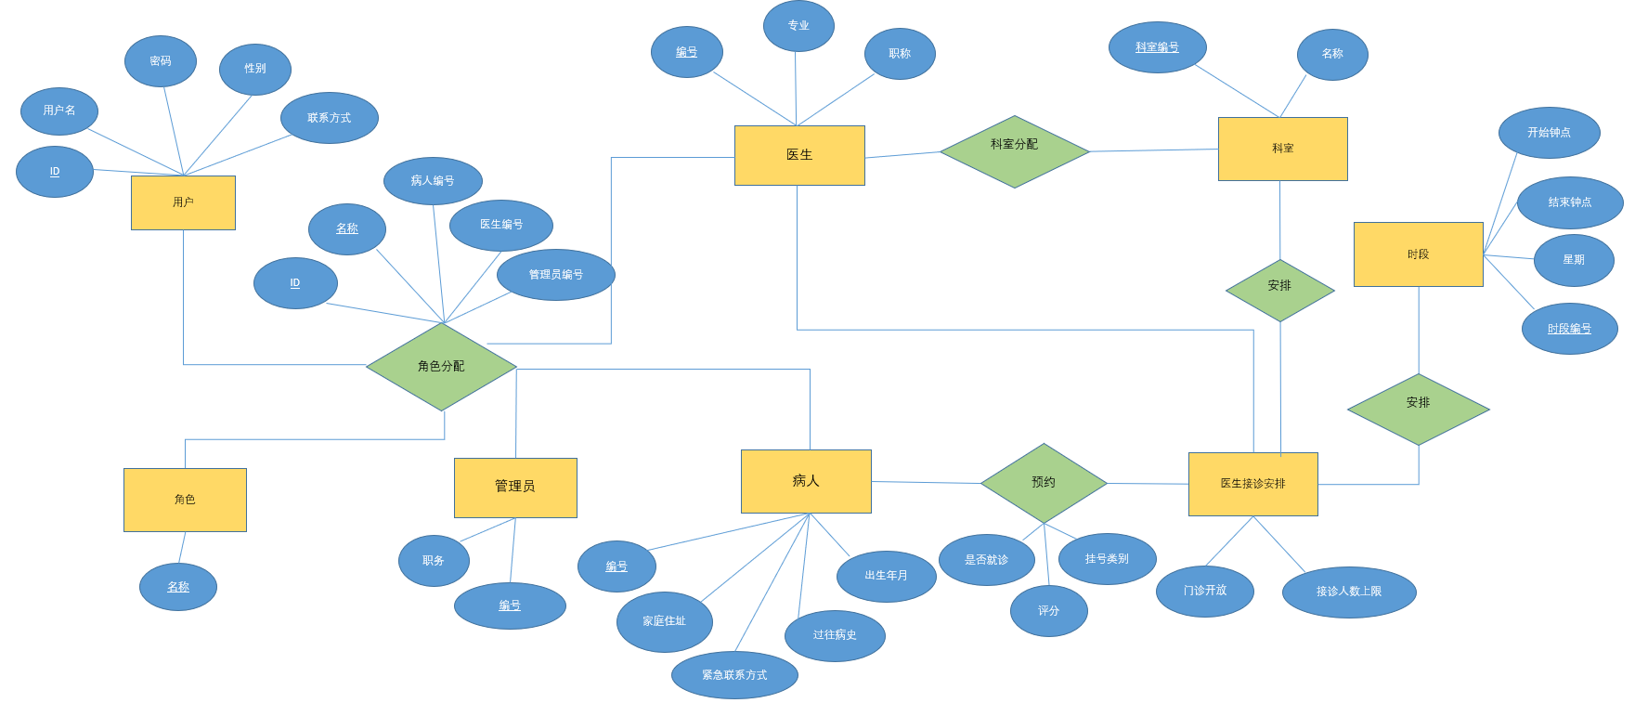
概念设计（E-R图展示）

Slide 12
逻辑设计
实体处理（加下划线表示主码成员，斜体表示外码）
角色（名称）
用户（ID、用户名、密码、姓名、性别、联系方式）
患者（编号、家庭住址、紧急联系方式、病史、出生日期）
医生（编号、专业、职称）
管理员（编号、职务）
科室（编号、名称）
科室分配（医生编号、科室编号）
就诊时段（时段编号、开始时间、结束时间、星期）

Slide 13
逻辑设计
联系集处理（加下划线表示主码成员，斜体表示外码）
角色分配（ID、名称、病人编号、医生编号、管理员编号）
科室时段（科室编号、时段编号）
时段安排（安排编号、医生编号、科室编号、时段编号、门诊开放、接诊人数上限）
预约：安排编号、编号

Slide 14
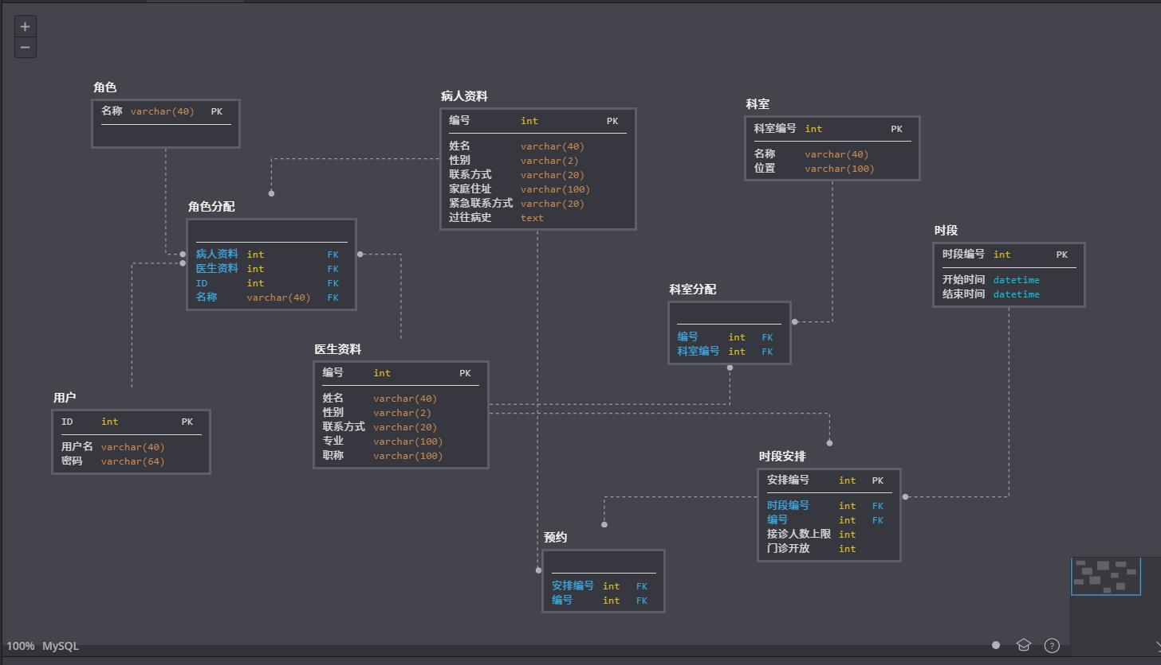
逻辑设计（物理模型展示）

Slide 15
范式优化
在之前的设计中已经尽量满足范式要求
需要对预约和时段安排进行反范式处理

Slide 16
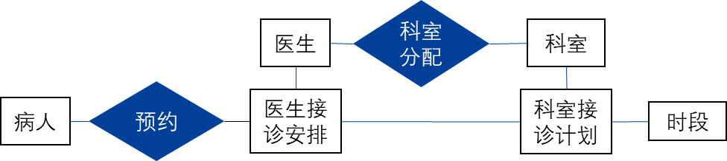
范式优化
反范式处理的原因：
在现实医院业务中，需要单独制定每个科室的接诊时间计划
现实业务中，可能会出现管理员调动医生的工作安排等类似情况。如果没有科室接诊时段计划这张表的约束，管理员就可以任意调动医生的工作安排，这样就可能把医生调动到不存在的科室时段内，造成不必要的麻烦
病人预约时常常需要根据科室预约，在之前的设计中需要将时段安排与科室分配表join后才能得到科室信息
反范式得到的冗余较小，且可以用trigger进行约束
科室分配
医生
科室
病人
预约
科室接诊计划
时段

Slide 17
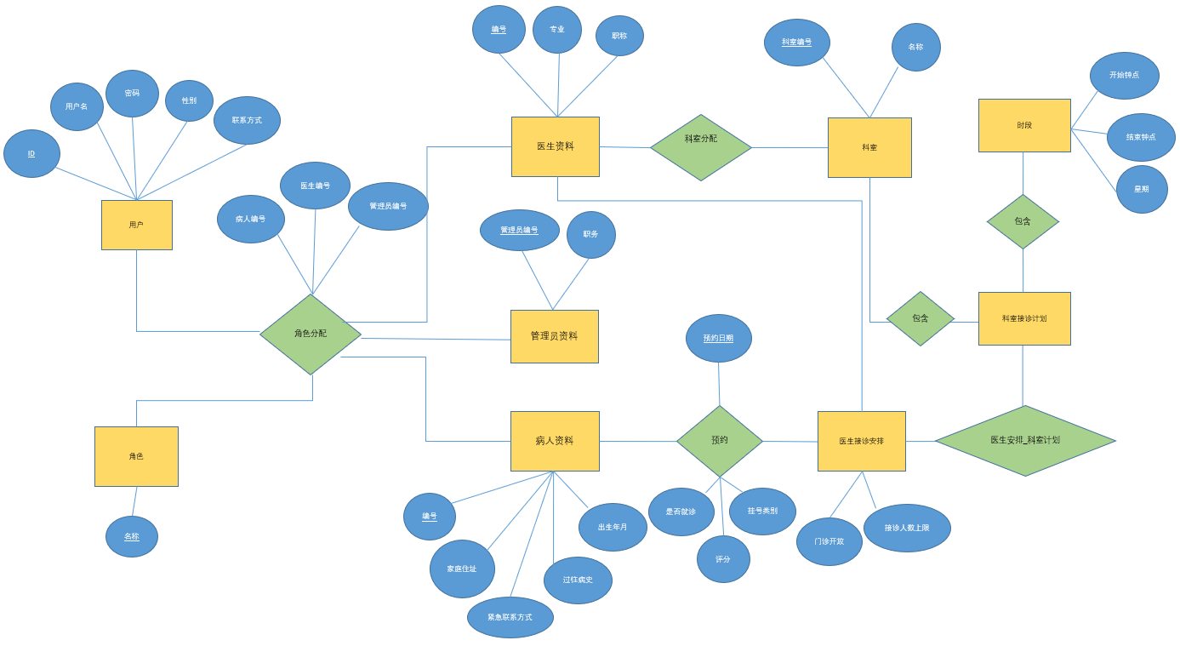
范式优化（逻辑模型）

Slide 18
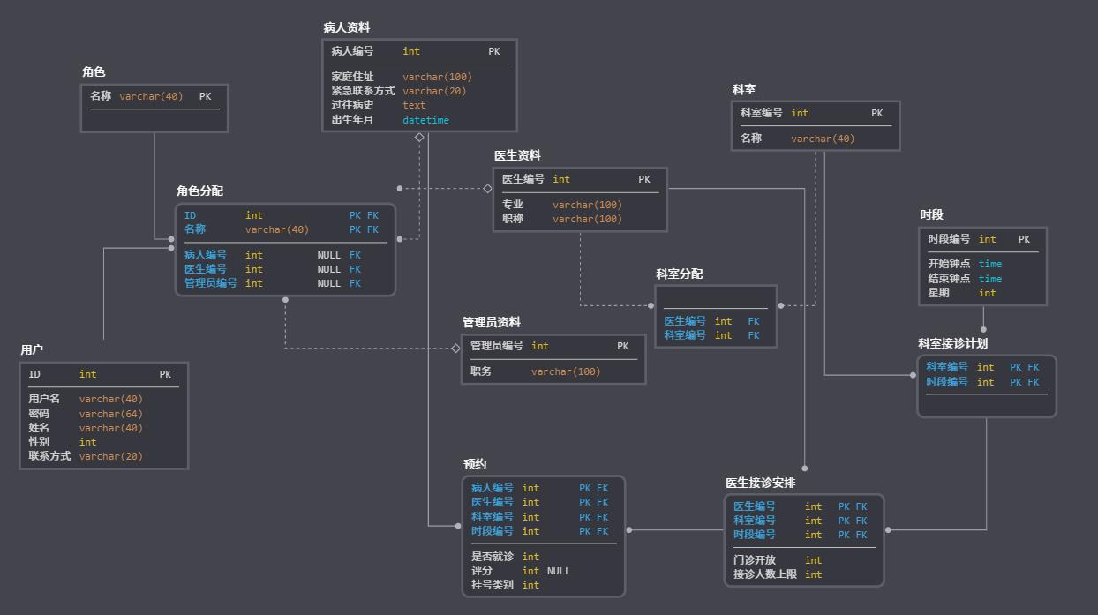
范式优化（物理模型）

Slide 19
目录 Contents
1
项目简介
2
设计描述
3
SQL脚本
4
反思总结

Slide 20
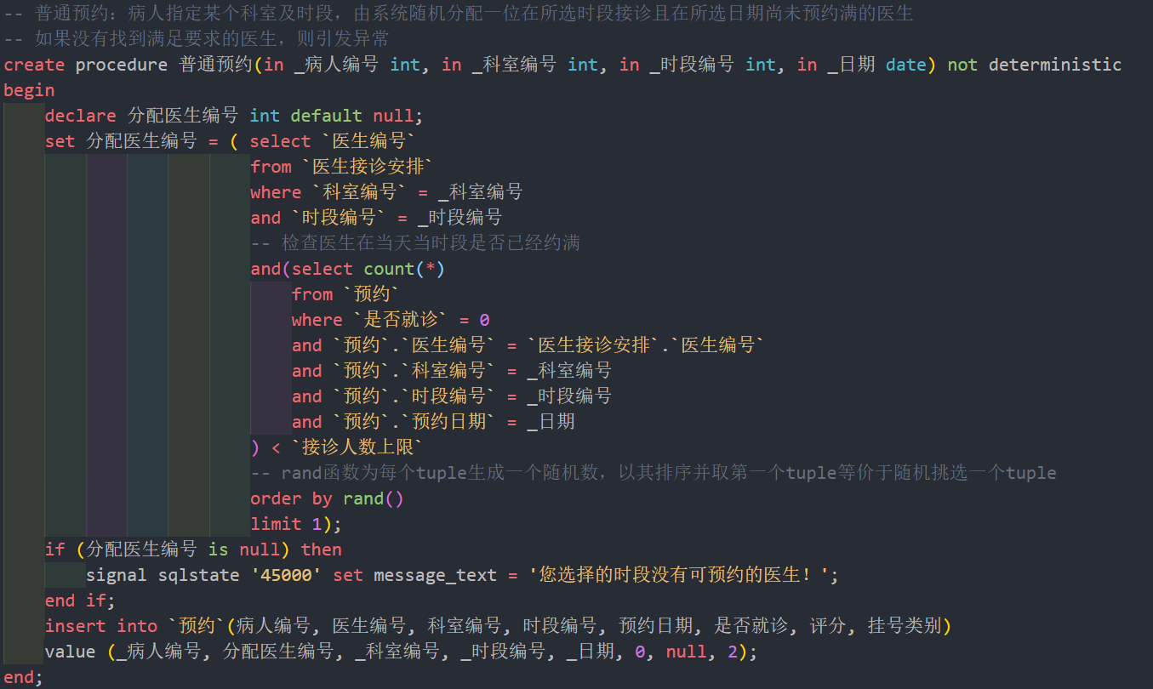
预约procedure

Slide 21
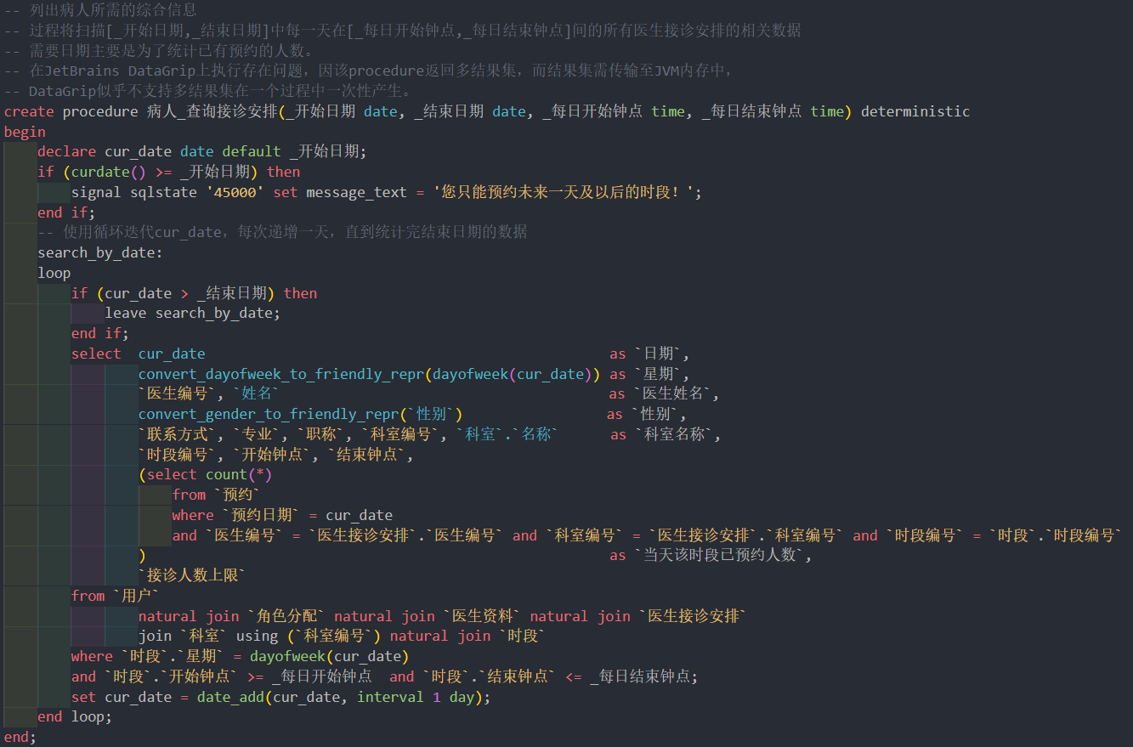
接诊安排procedure

Slide 22
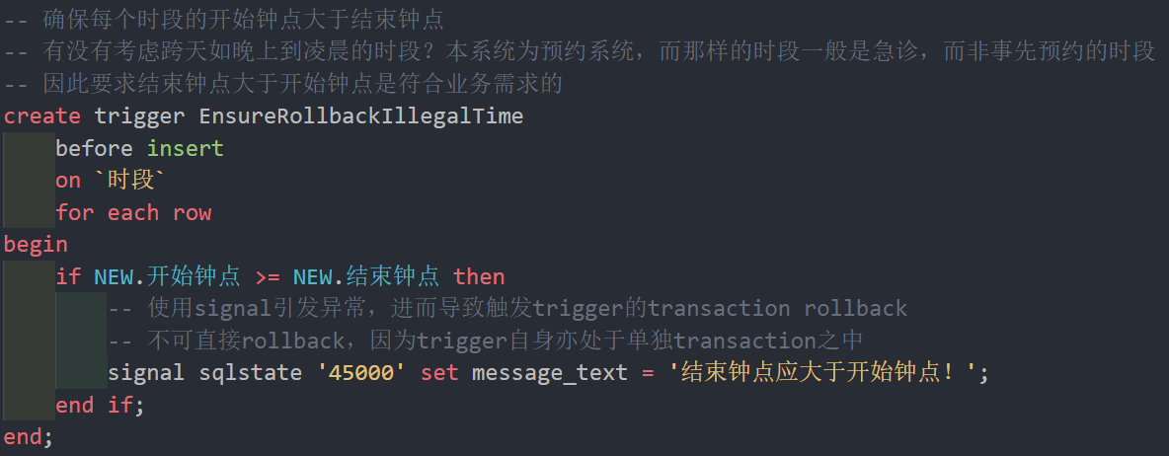
钟点检测trigger

Slide 23
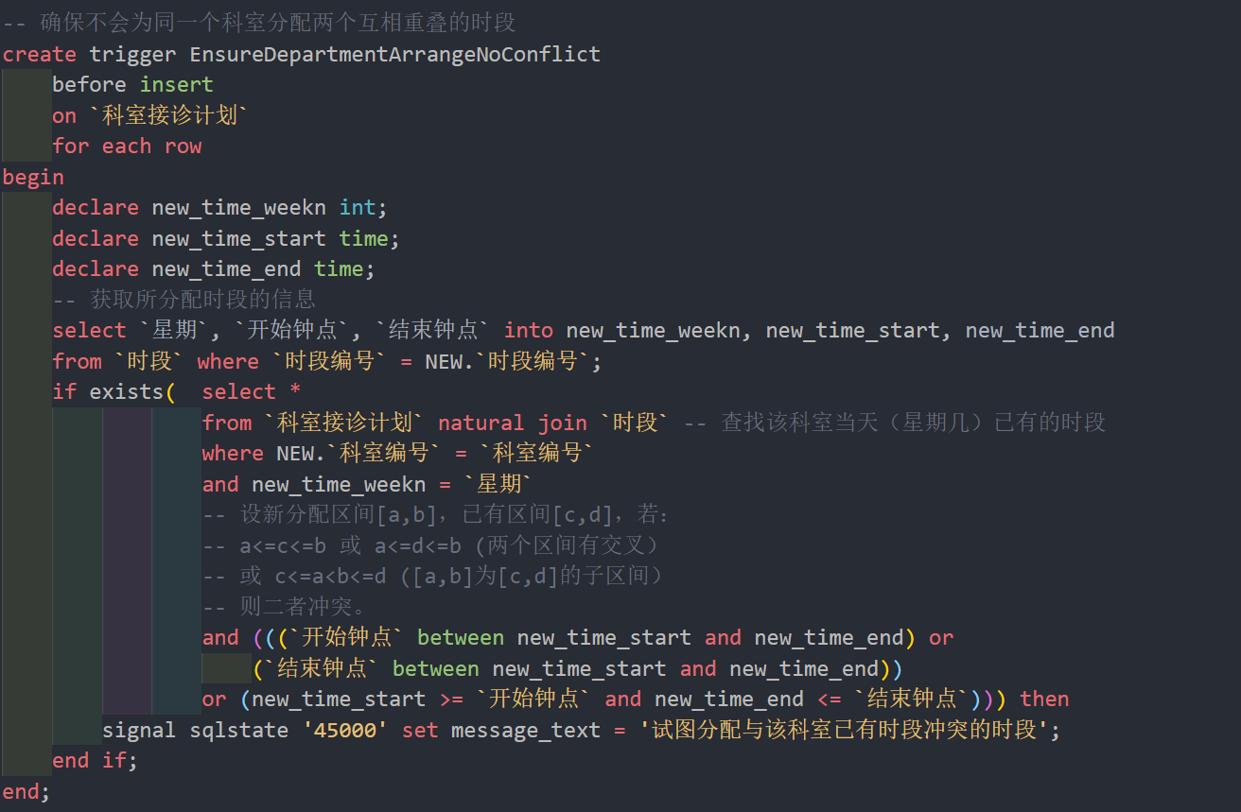
科室时段检测trigger

Slide 24
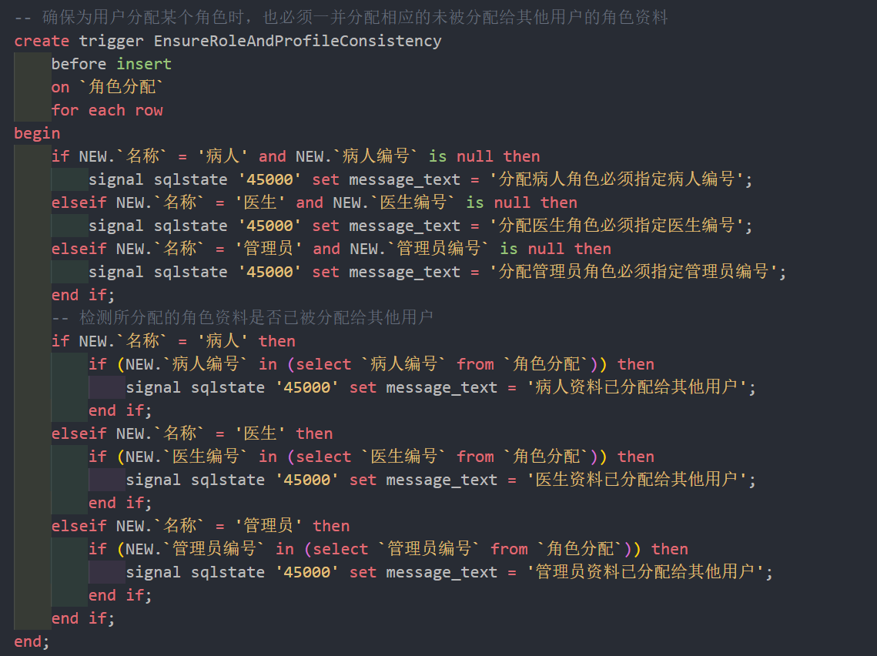
角色分配检测trigger

Slide 25
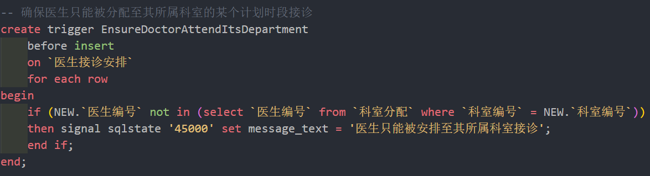
医生接诊检测trigger

Slide 26
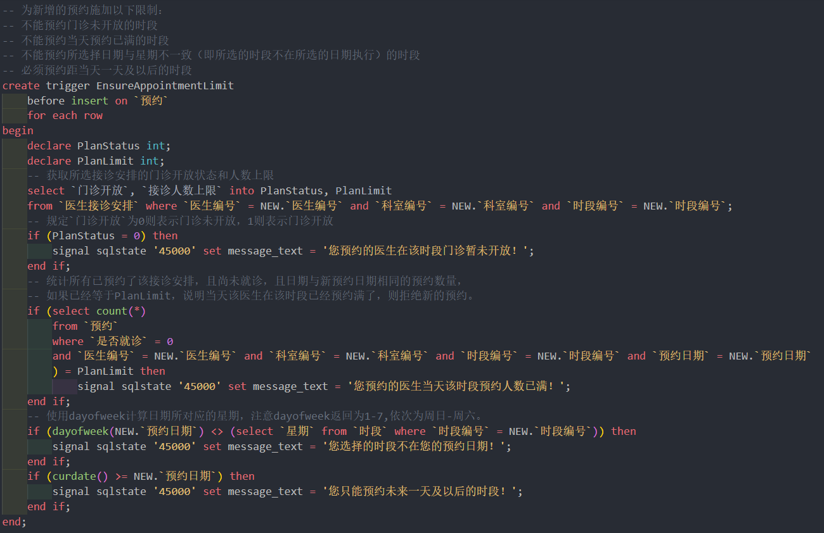
预约限制检测trigger

Slide 27
目录 Contents
1
项目简介
2
设计描述
3
SQL脚本
4
反思总结

Slide 28
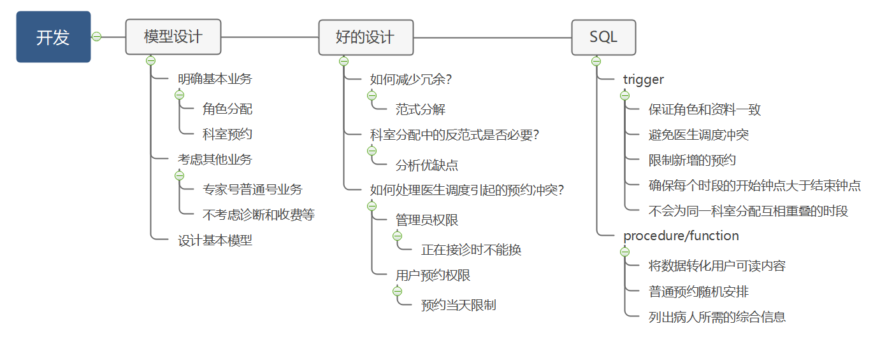
反思总结
项目过程

Slide 29
谢谢！

Slide 30
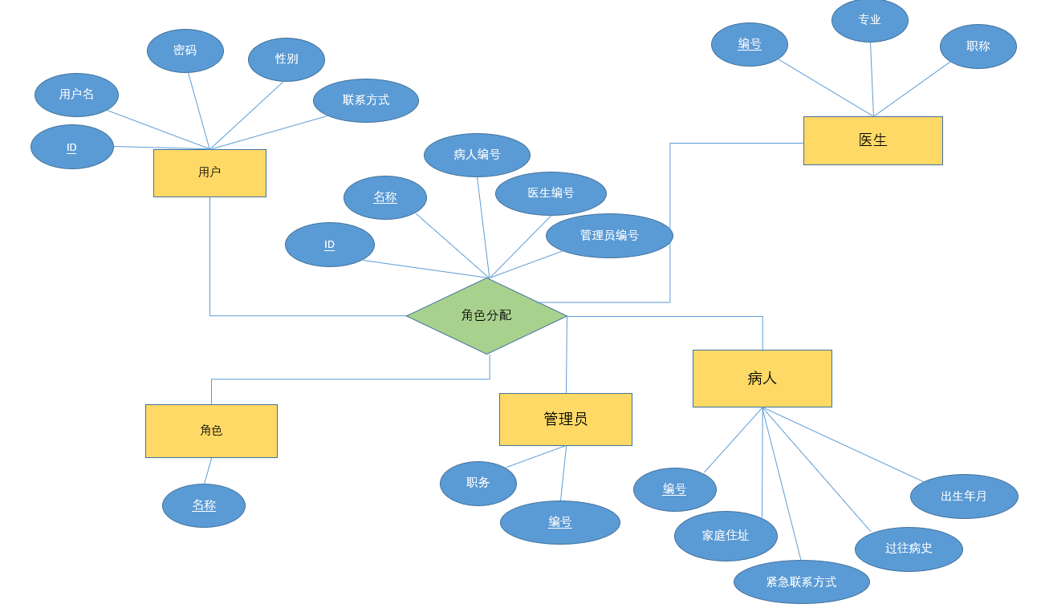

Slide 31
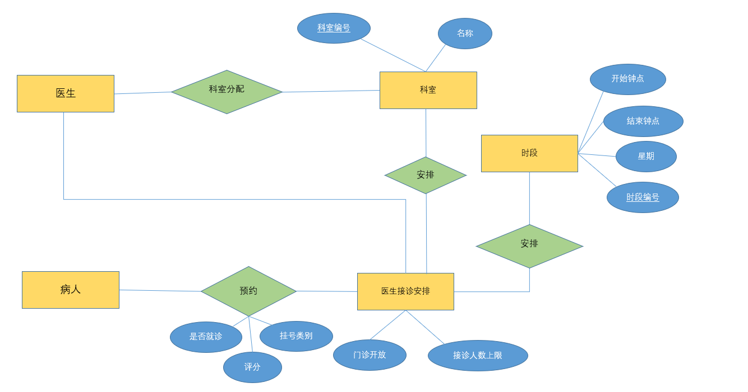

Slide 32
反范式之前

Slide 33
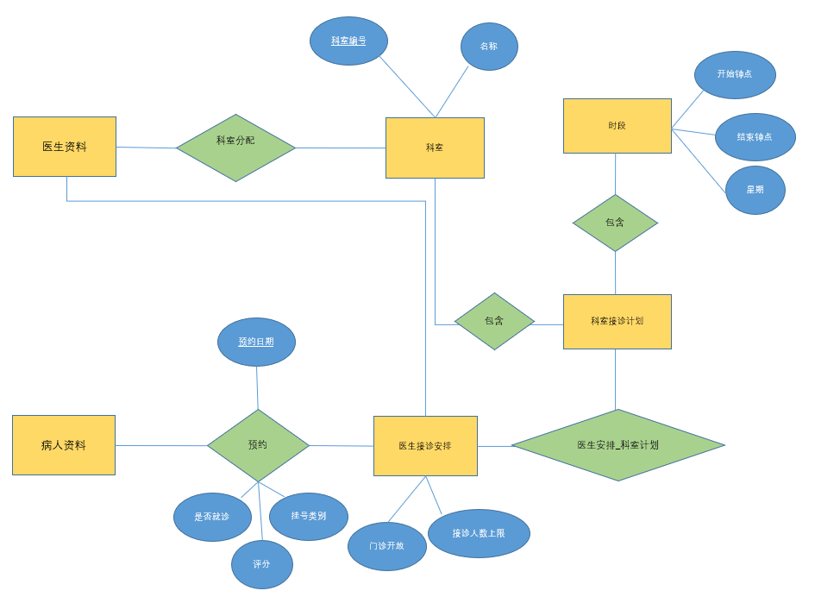
反范式之后

